Slide 1
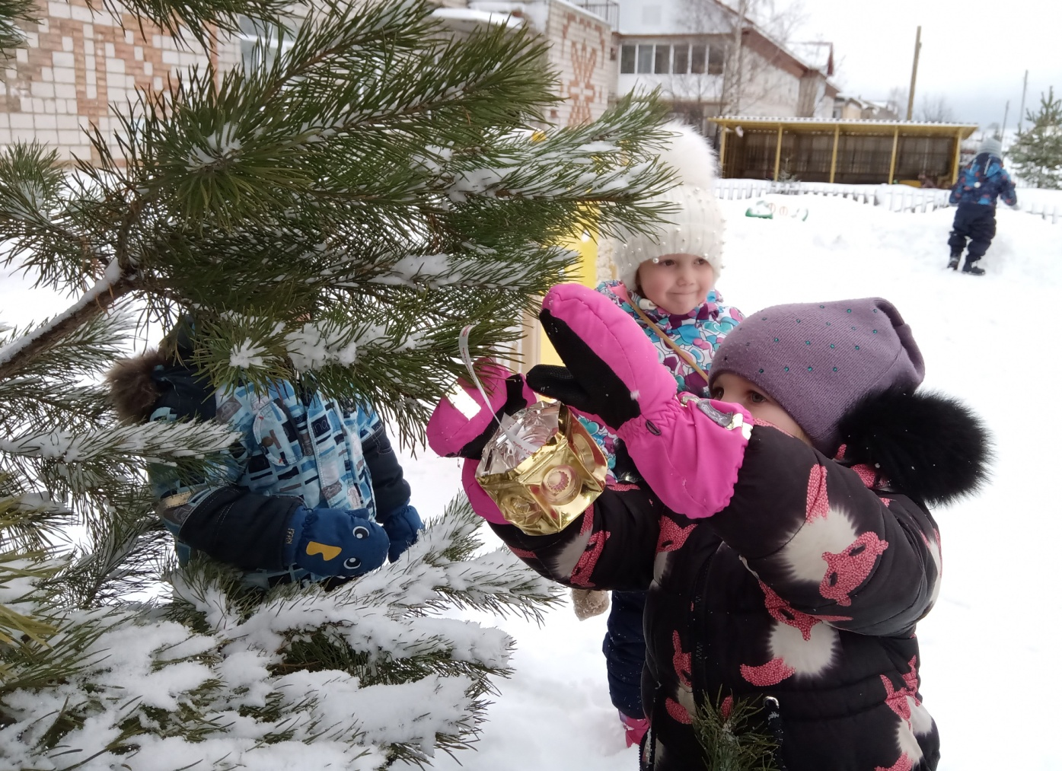
Скоро, скоро Новый год!!!
МАДОУ «Детский сад « Радуга » г.Усолье
Новый год,
Новый год!
Радость всем
Он нам несёт.
Подготовила Швецова О.Ю.
Чезганова В. Б.
Декабрь 2020г

Slide 2
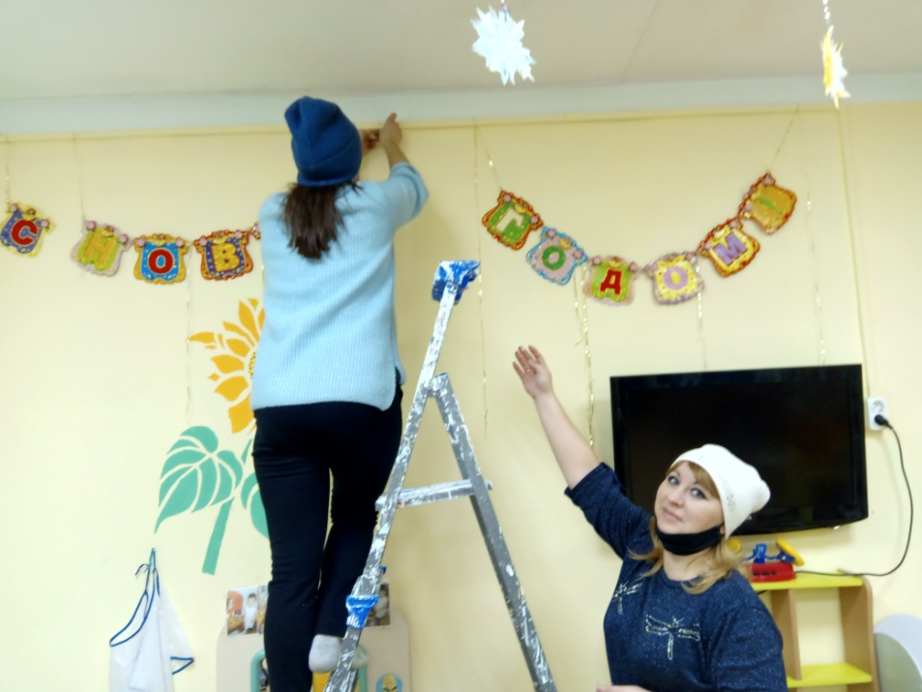
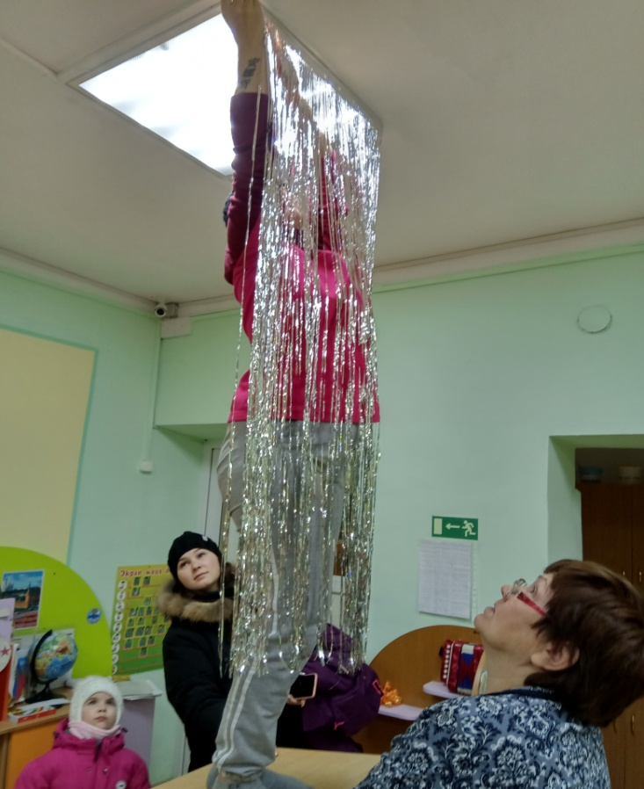
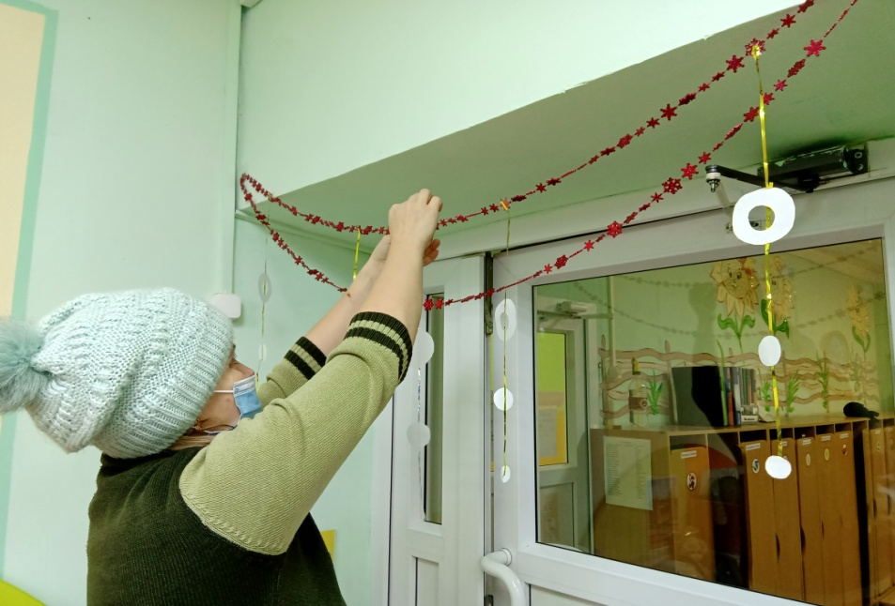
Родители активные, Очень позитивные Группу стали украшать Праздничное настроение детям создавать!

Slide 3
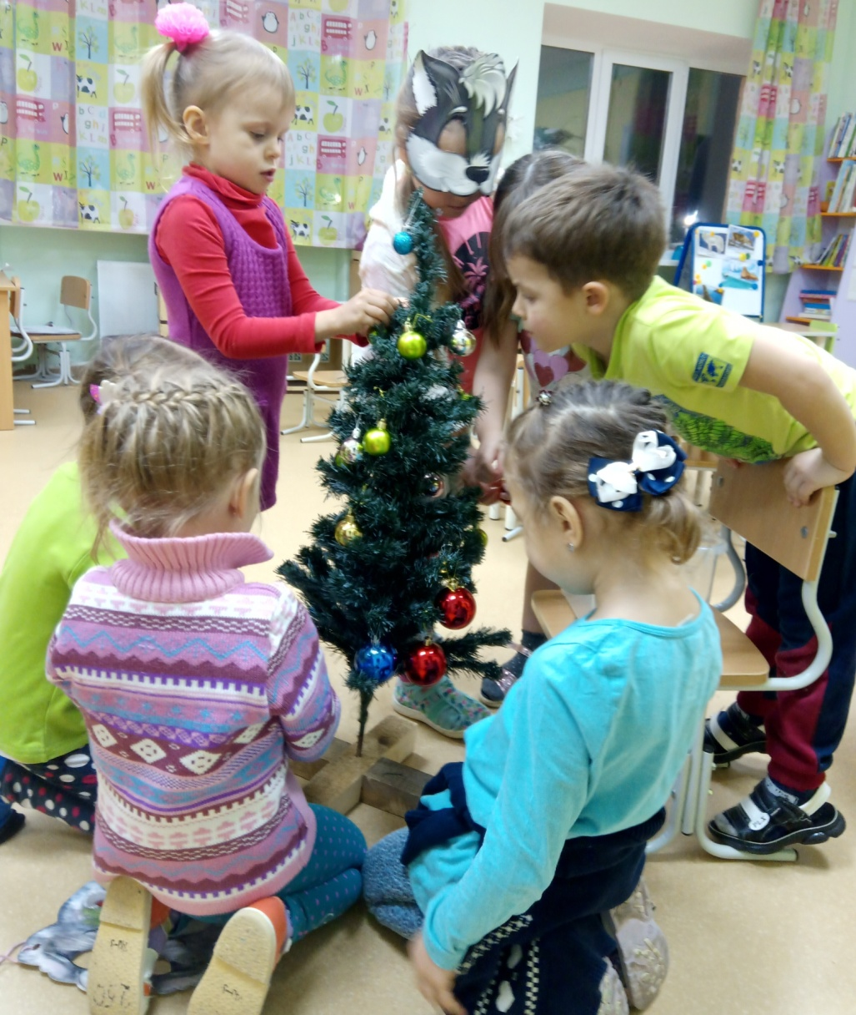
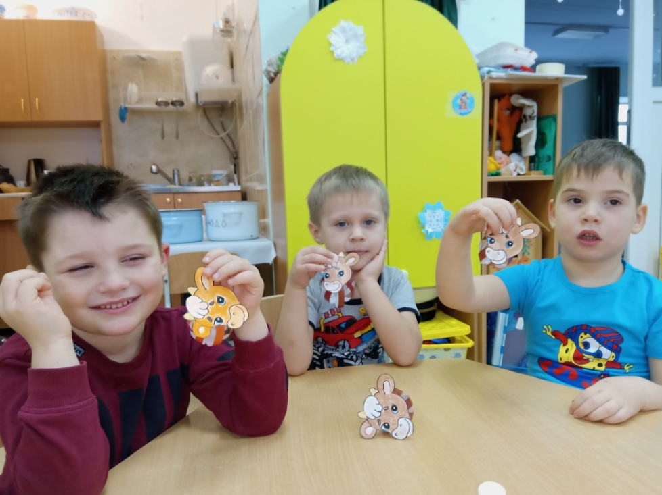
В декабре,в декабре
Творческая мастерская
Двери отворила
Группу нарядила!

Slide 4
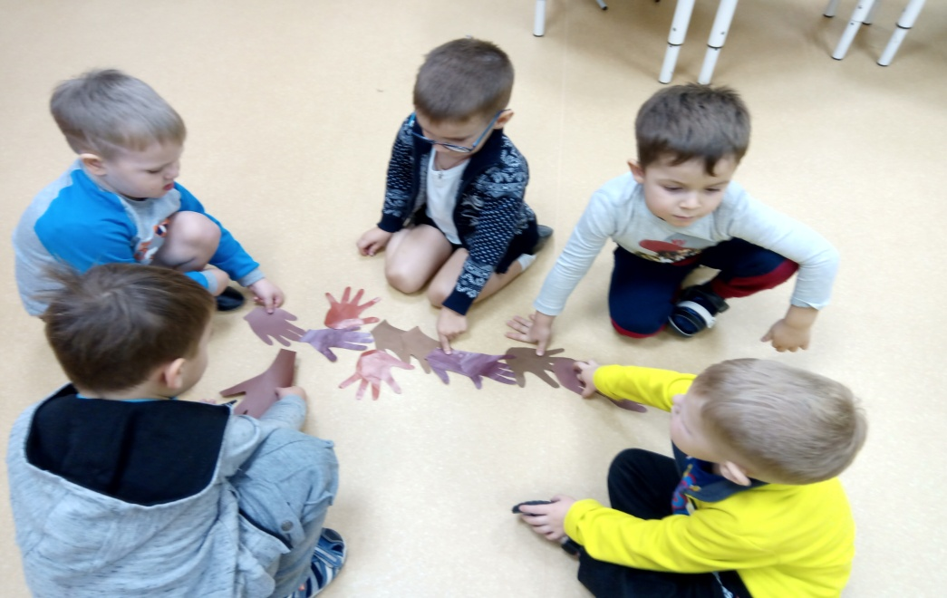
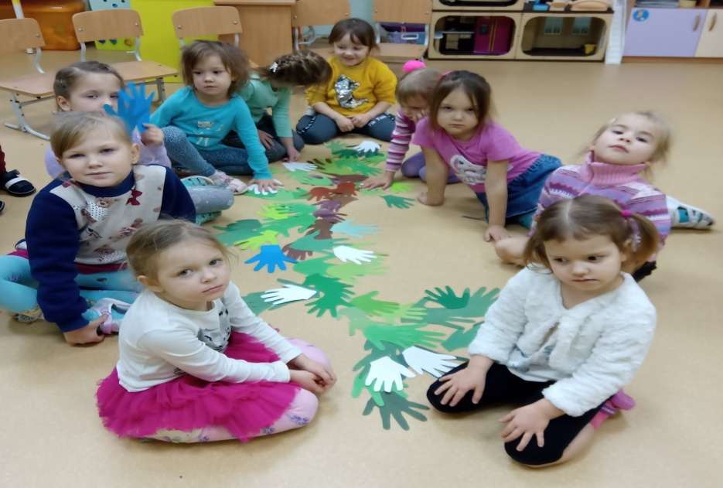
Н
Материал готовили заранее

Slide 5
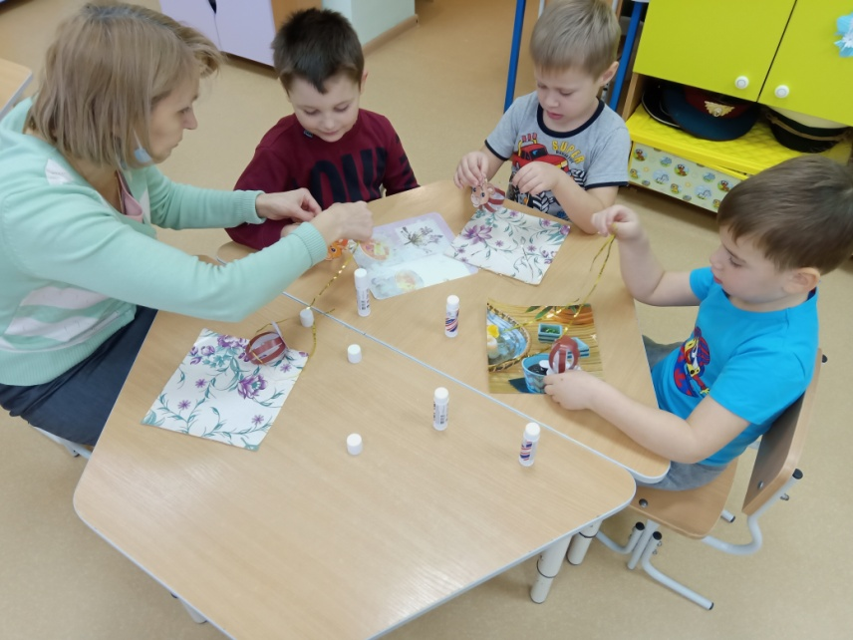
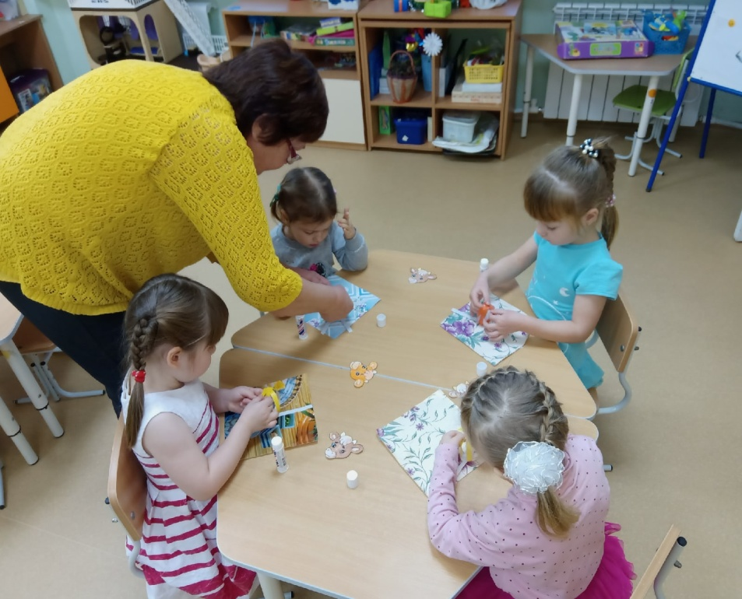
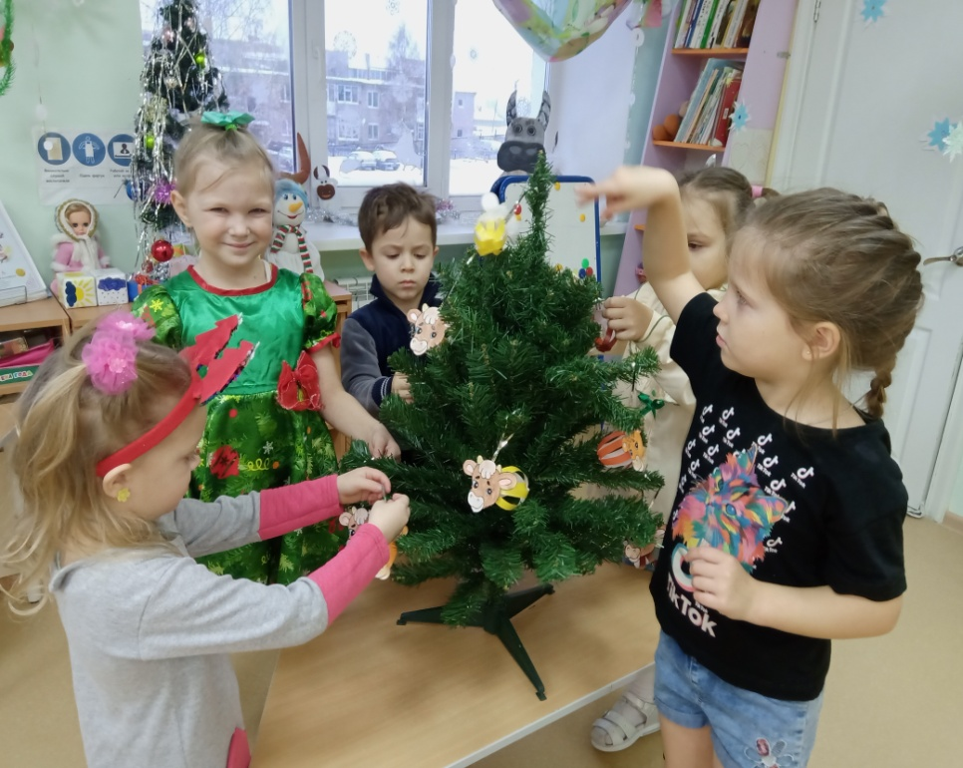
РрррррррРоРРо
Мы с ребятами старались
И в сторонке не остались
Бычков смастерили
И елку нарядили!

Slide 6
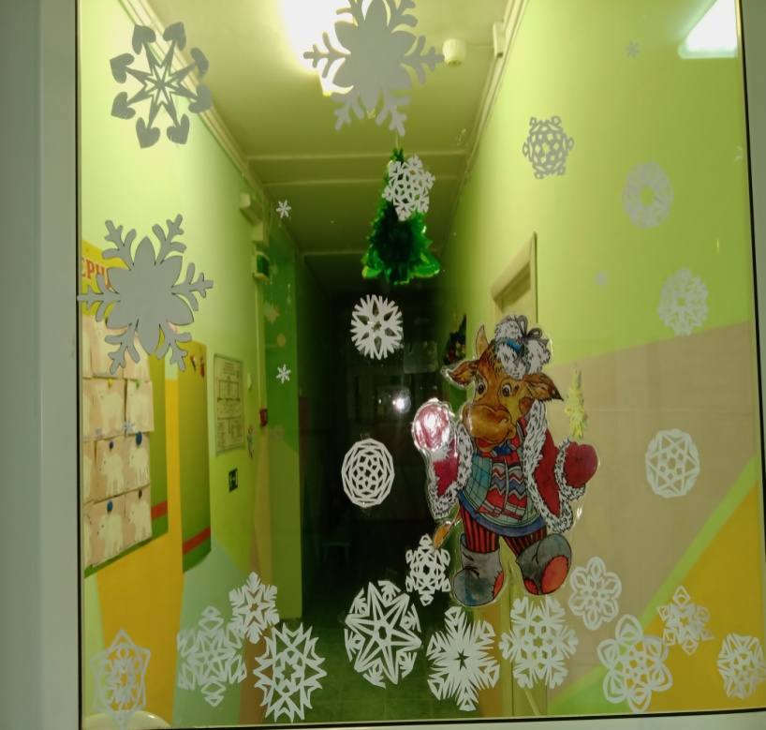
Мамы, папы помогали,
Раздевалку украшали

Slide 7
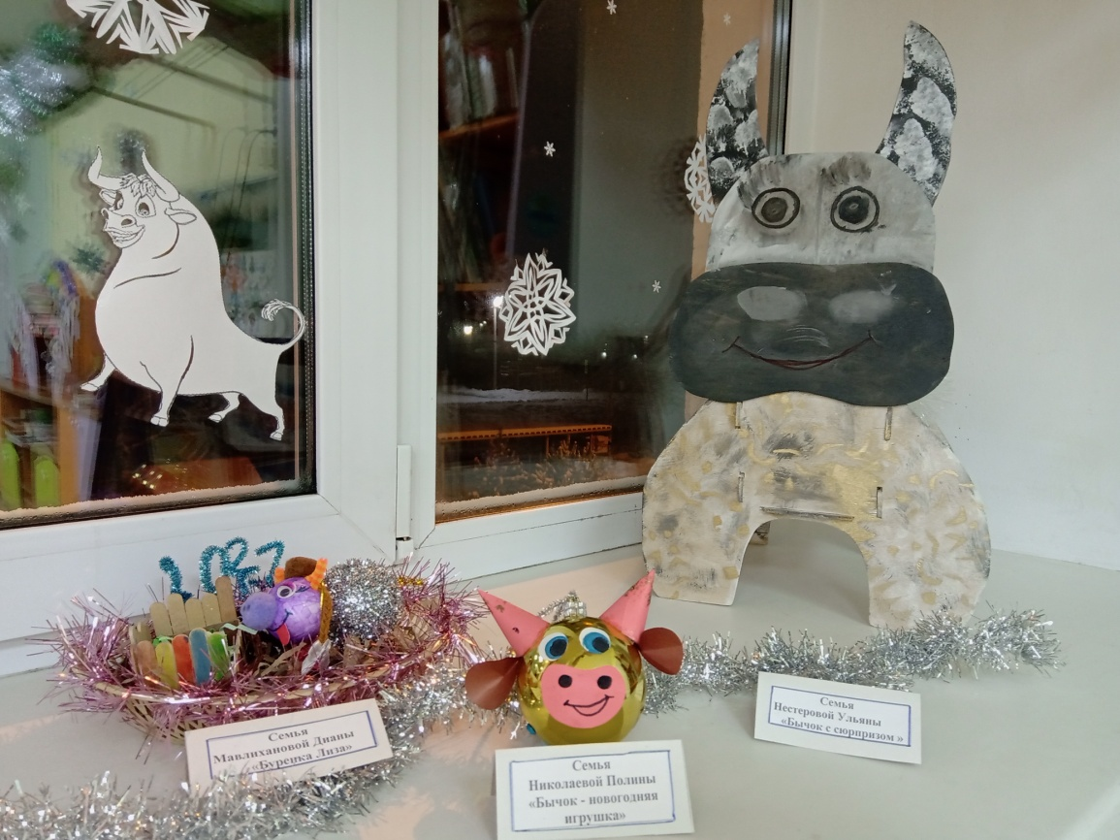
Мы конкурс объявили , Дети и родители бычков смастерили, Всех поделками удивили!

Slide 8
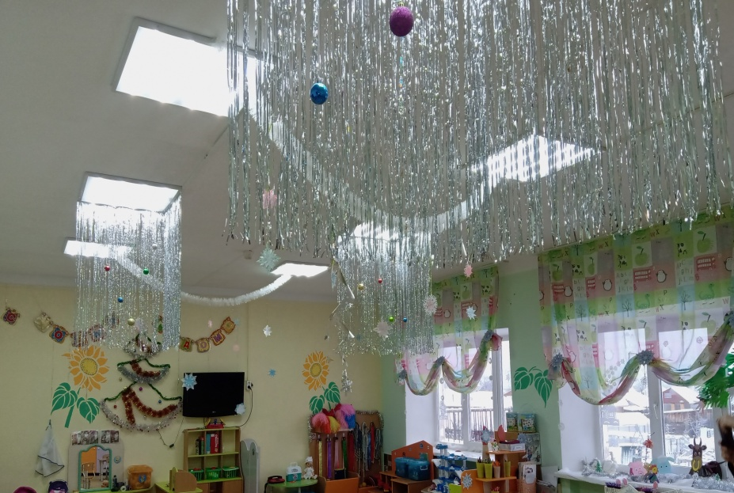
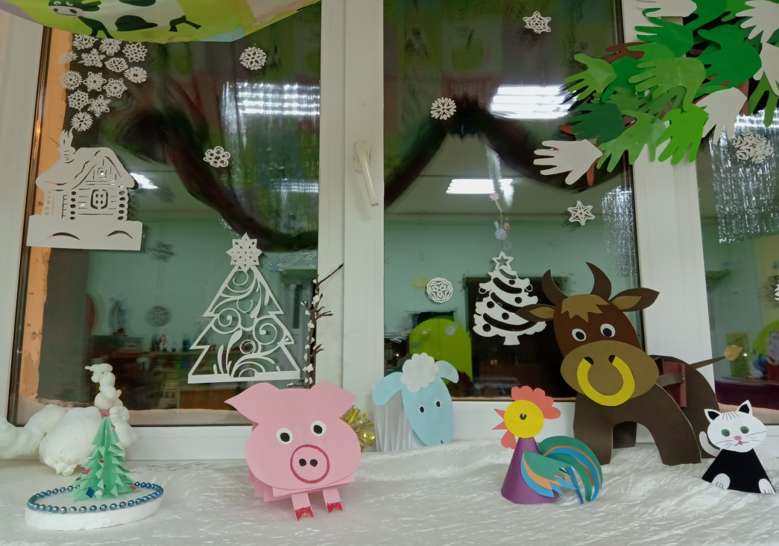
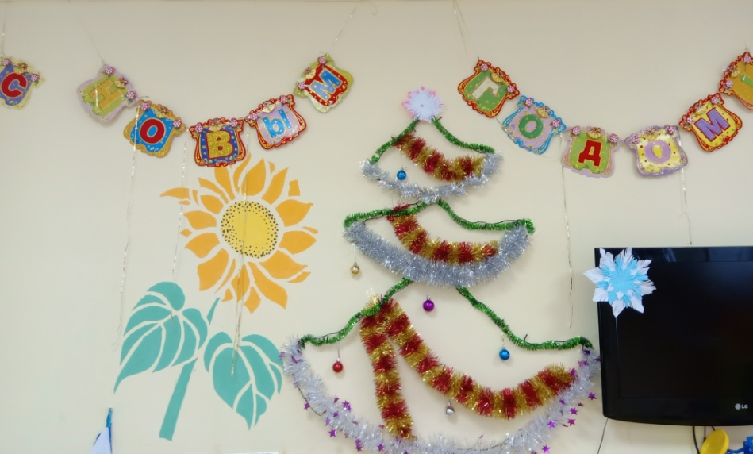
И
И вот что у нас получилось!
Новый год у ворот
Вот волшебный поворот
Сколько сказок и чудес
Поднимают интерес!
ИИиииииИи
Всем родителям огромное спасибо!!!

